Slide 1


数据库系统原理课程设计中期汇报-第8小组
林 上 鹰 眼
基于MySQL的森林环境资源平台
Forest Environmental Monitoring System Based on MySQL
小组成员
2252429蔡宇轩 | 2252436周小新 | 2251927江娓怡 | 2252442李林熹 | 2252078李宜洋
FORESTEAGLE EYE

Slide 2



项目回顾
林上鹰眼
1.1 选题背景及问题描述
森林资源监测
对不同地区森林资源分布、健康状况及其变化趋势进行实时监测，并提供详细的报告和数据分析。
01
02
普通用户
林业从业人员
活动信息公示
完成对各项林业活动从创建、审批到报名的全流程信息公示。
学生、数据分析师、
科研人员、森林爱好者
伐木业、采摘业、
种植业、旅游业从业者
反馈建议收集
收集各方对森林保护的建议和意见，依据当前森林健康状况作出相关预警。
ForesEagleEye
论坛资讯交流
森林生态爱好者的交流天地，获取林业咨询、发布帖子、林业活动打卡、参与社区活动等等。
03
04
机构团队协作
根据不同森林的不同管理机构、从业机构实现团队协作，按照角色不同执行不同权限与功能。
林业管理人员
监管人员
管理对应森林区域
林业活动的管理人员
网站系统管理员、
林业局监管森林的监管员
AI智能问答
引入人工智能对话板块，在一问一答的对话中更具趣味性地学习森林知识。

Slide 3
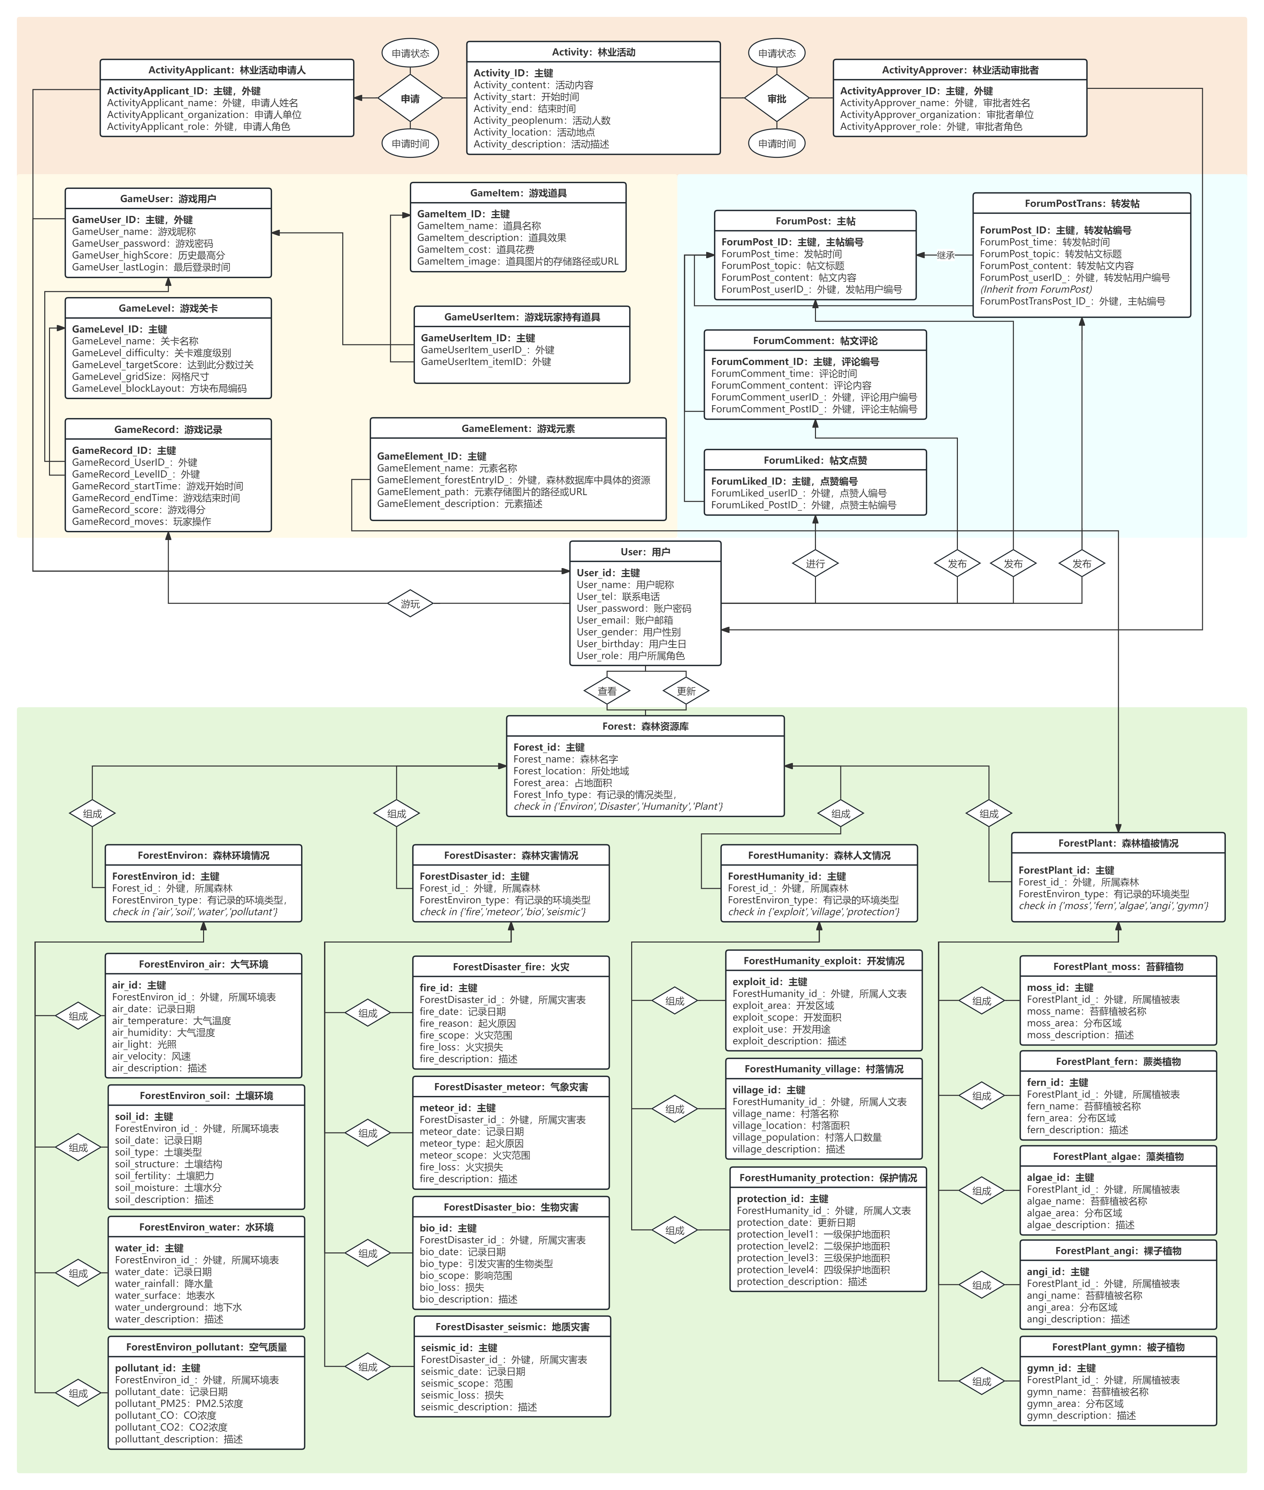
项目回顾
林上鹰眼
1.2 解决方案
Activity
林业活动数据库
Institute
机构数据库
User
用户数据库
Forum
论坛数据库
Forest
森林数据库
框架技术
开发环境与软件
前端
基于JavaScript的Vue.js构建用户界面
后端
基于Python的FLASK构建API
前后端通信
封装Axios方法完成通信
开发环境
VSCode
数据库
MySQL

Slide 4
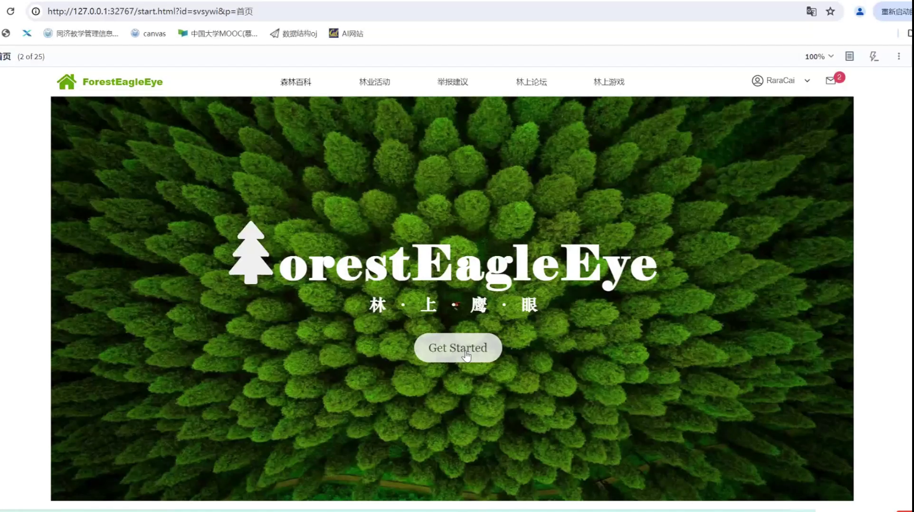
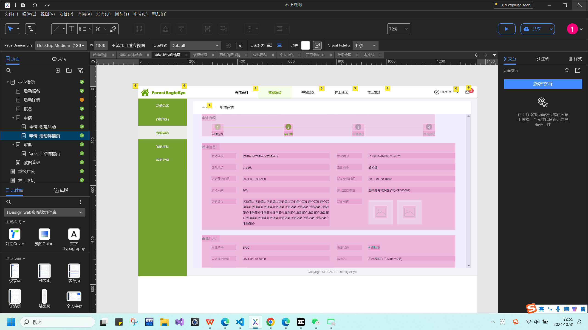
进度汇报
林上鹰眼
2.1 利用Axure搭建原型
原型搭建
已完成的原型展示
完成时间：2024/9/12-2024/9/27
为了更加贴近工程上的开发流程，小组成员在代码工作前完成了对产品原型文件的绘制搭建，并设计了用户交互逻辑，从而方便小组后续的代码编写。
图：小组成员构建Axure原型的工作现场
完整版查看链接：https://snvv62.axshare.com/?g=14
小组共享文档：【金山文档 | WPS云文档】 林上鹰眼项目进度表 https://kdocs.cn/l/crS6fVz2oakK

Slide 5
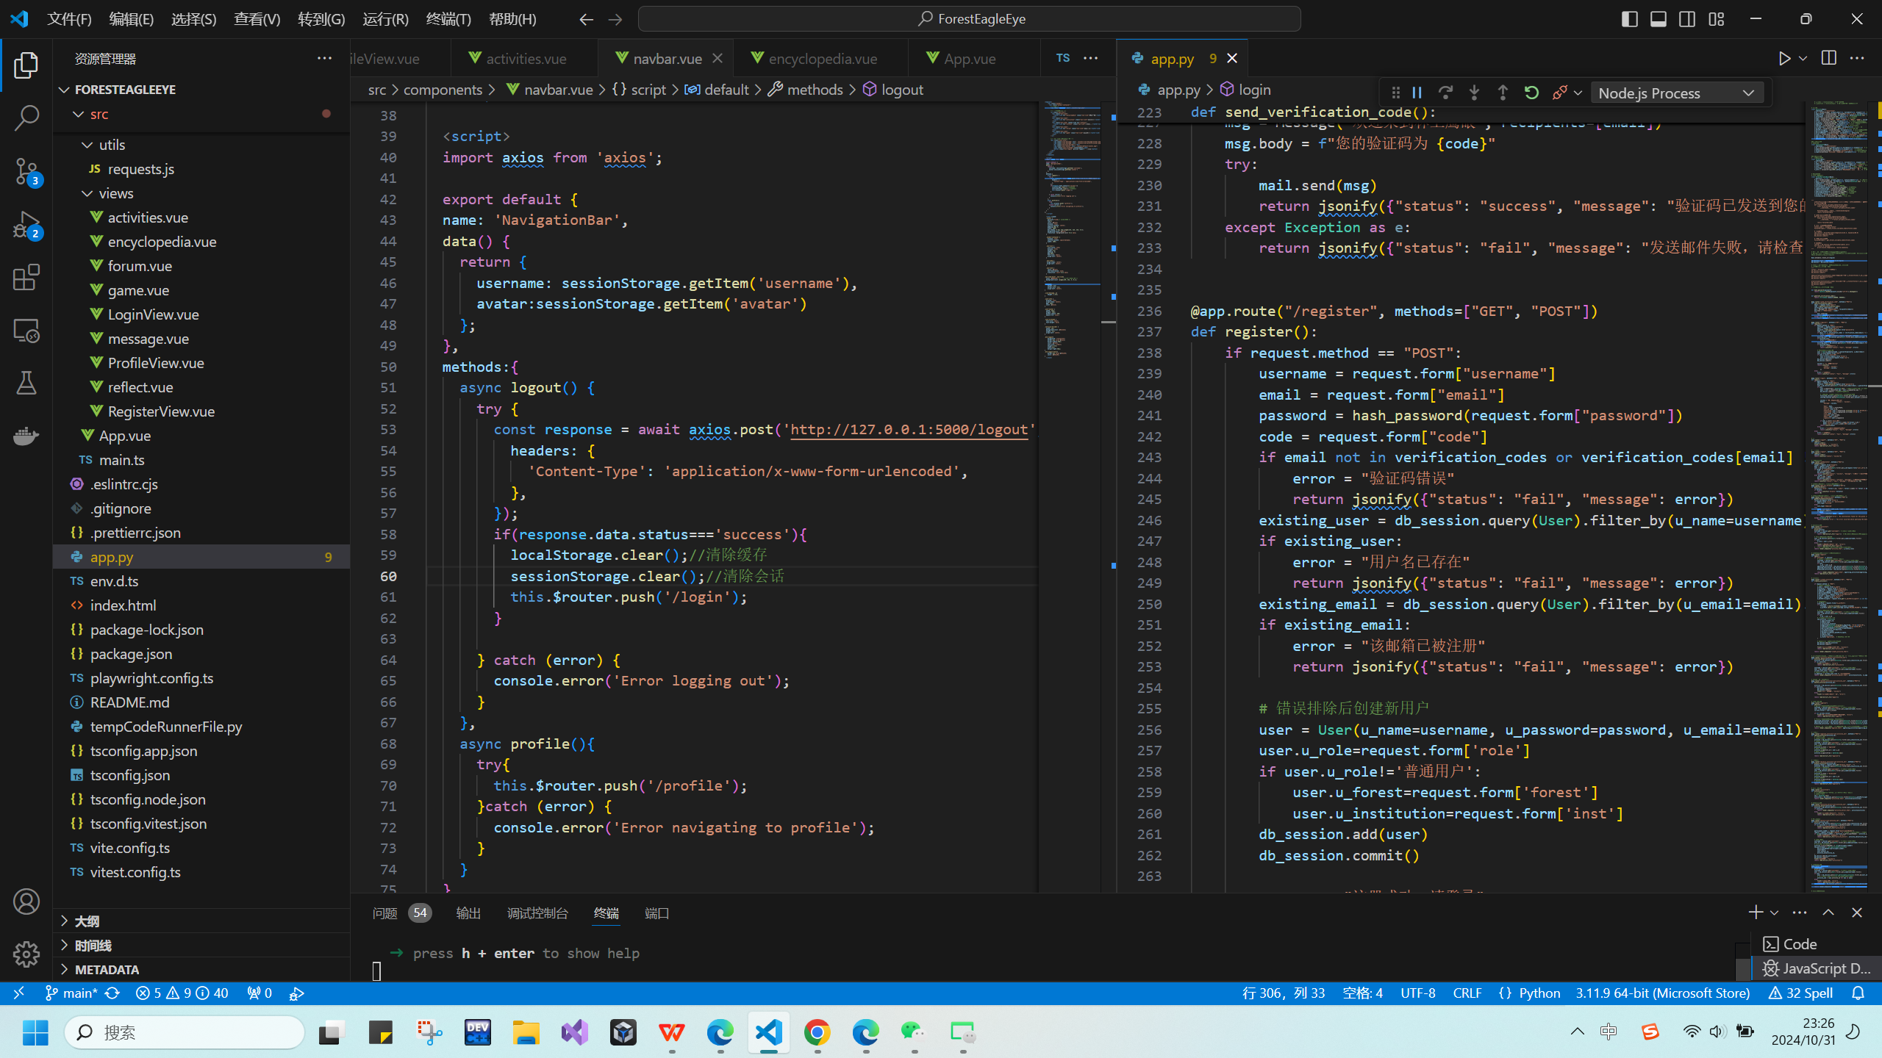
进度汇报
林上鹰眼
2.2 搭建基于Vue+Flask+MySQL的web项目
项目搭建
功能板块部署与编写
核心功能页
完成时间：2024/10/1-2024/10/4
森林百科
消息中心
小组成员自学了基于JavaScript的Vue3开发技术框架、基于Python的Flask后端搭建技术以及基于Axios的前后端进程通信技术。在上学期已有的数据库知识技术上，完成了对项目的代码搭建。
注册
首页
林上论坛
林业活动
登录
举报建议
小林问答
个人中心
功能板块 | 功能说明 | 前端 | 后端 | 进程通信
登录 | 用户登录 | √ | √ | √
注册 | 用户注册并选择角色种类、所属机构等个人信息 | √ | √ | √
个人中心 | 查看和修改个人信息、查看访问数据 | √ | √ | √
森林百科 | 数据查询、看板比较、百科知识学习等多张页面 | 进行中 | √ | 进行中
林业活动 | 林业活动创建、审批、报名全流程等多张页面 | √ | √ | 进行中
图：小组成员在vscode中搭建项目的工作现场
表：截至2024/11/1，已完成界面及相关功能的进度统计
小组共享文档：【金山文档 | WPS云文档】 林上鹰眼项目进度表 https://kdocs.cn/l/crS6fVz2oakK

Slide 6
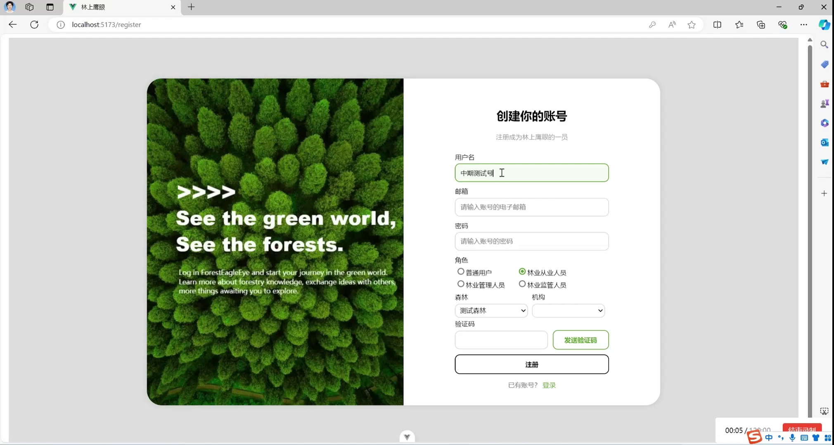
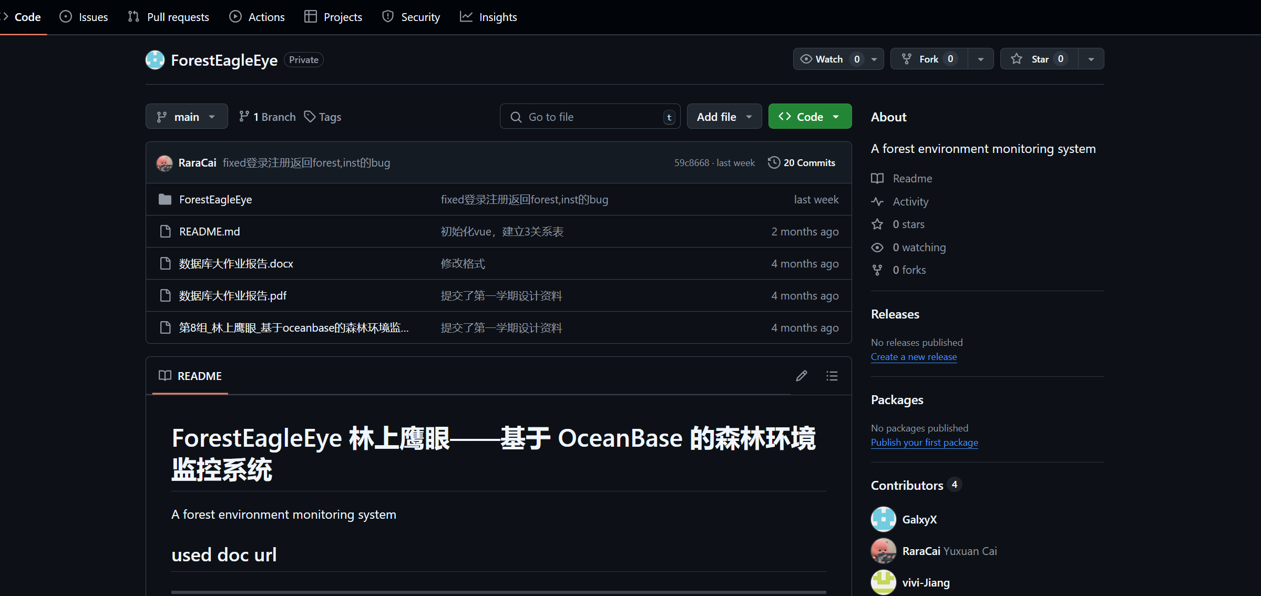
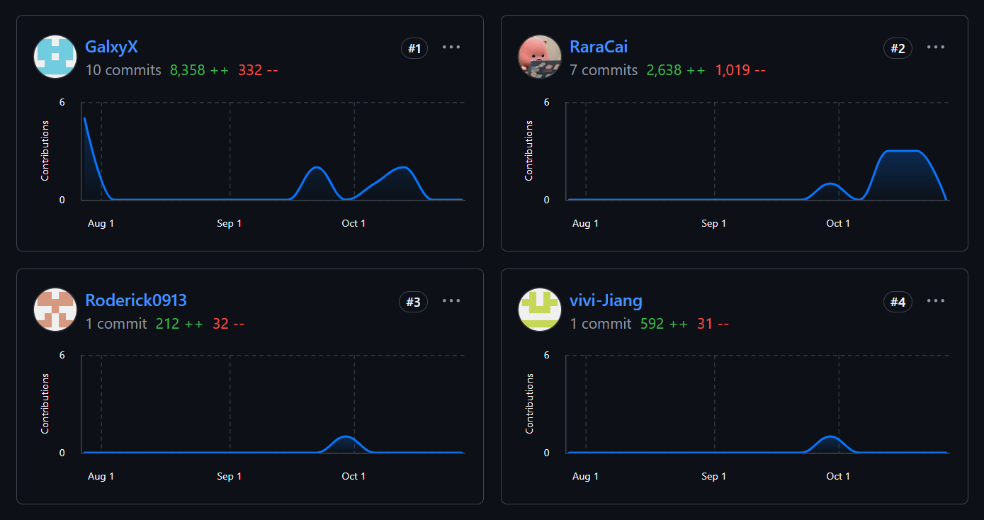
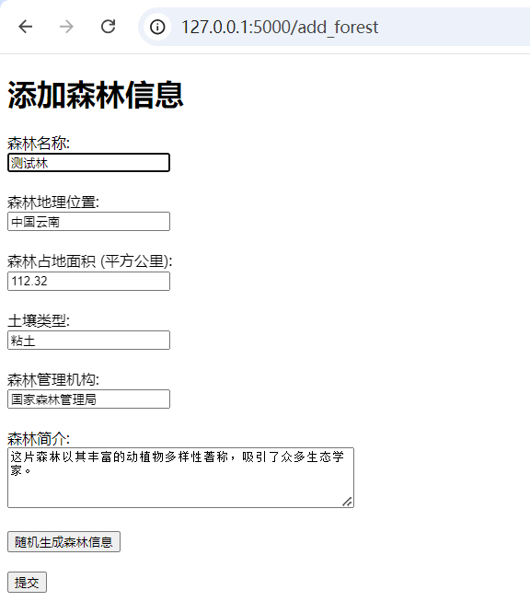
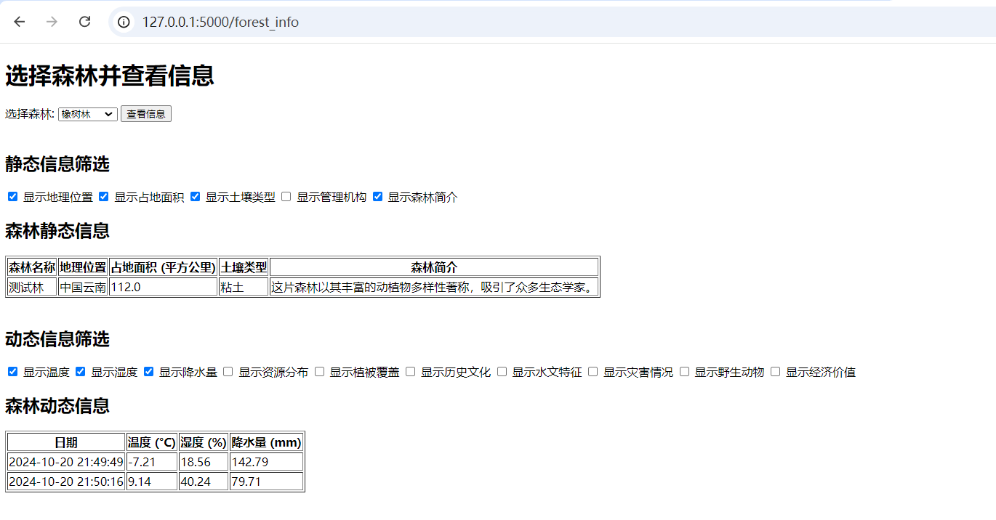
进度汇报
林上鹰眼
2.3 Github仓库搭建
已全部编写完成的功能展示
代码编写
完成时间：2024/9/12-至今（进行中）
项目使用Github管理仓库代码，
目前已提交有效代码4000行+。
图：小组成员在Github仓库中提交代码
图：部分未完成前端的界面以html展示
小组共享文档：【金山文档 | WPS云文档】 林上鹰眼项目进度表 https://kdocs.cn/l/crS6fVz2oakK

Slide 7
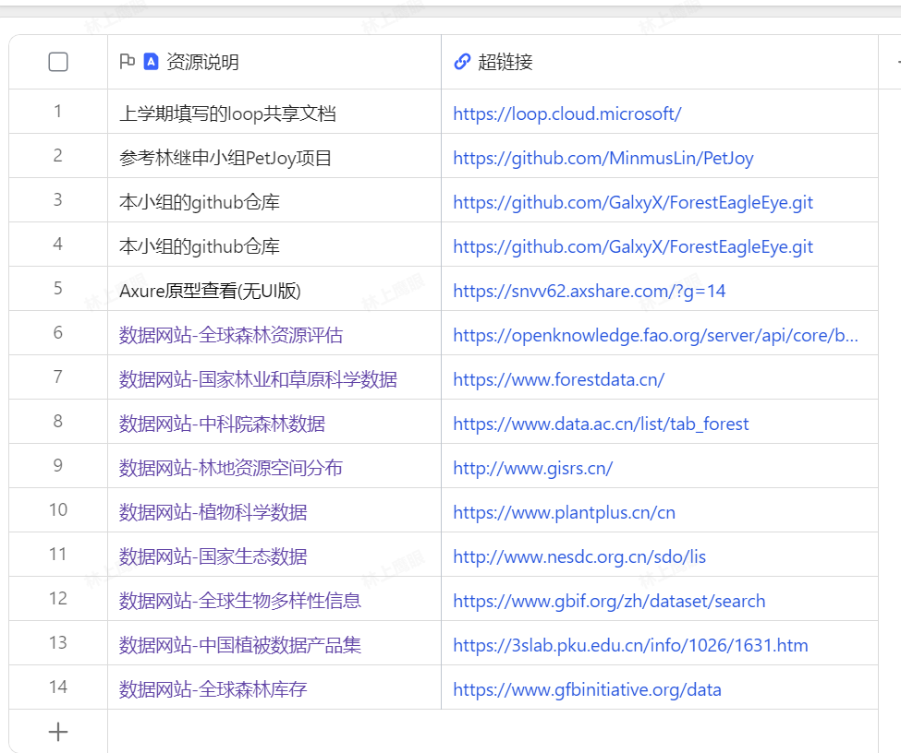
进度汇报
林上鹰眼
2.5 数据获取
开发阶段
开发阶段为了方便测试功能，数据主要采用自生成和打表形式。目前网页中的数据多数为小组成员自行填写的。
投入使用之后
目前已找到稳定的API和python支持的库，
用于爬虫和调用API获取部分森林生态数据信息
1
2
目前已找到多个有效的数据网站，
供开发者人工导入
剩余少部分数据在系统中开放填入接口，
供用户自行补充
3
图：小组成员找到的数据资源（部分）
小组共享文档：【金山文档 | WPS云文档】 林上鹰眼项目进度表 https://kdocs.cn/l/crS6fVz2oakK

Slide 8
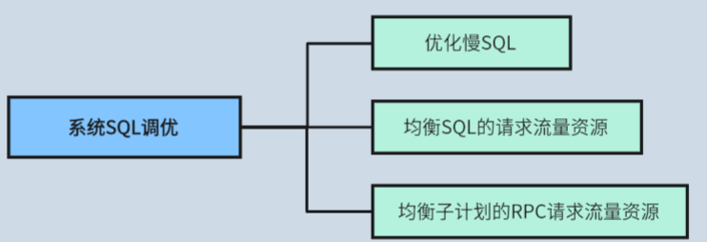
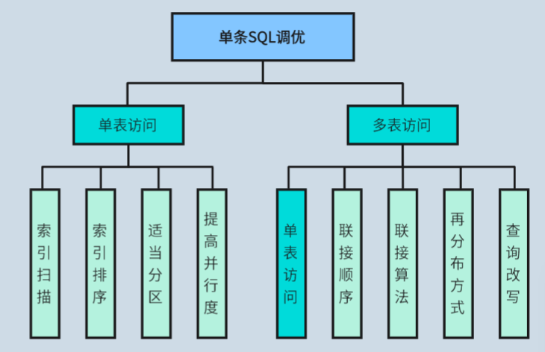
前沿探索
林上鹰眼
3.1 选题背景
调研背景
调优概述
在当今信息技术迅速发展的背景下，数据库系统性能优化受关注。OceanBase分布式数据库具高可用、扩展、高性能特点，应用于多行业。业务数据量增长时，提升其性能、确保数据处理分析效率成重要课题，而SQL语言性能影响数据库响应速度与处理能力。
系统的SQL调优需要综合分析当前系统的负载特征，主要关注热点行竞争、Buffer Cache 命中率等全局性的调优点。
图：系统SQL调优方式
选题分析
SQL调优是数据库性能优化中的关键环节。通过对SQL语句的优化，可以显著提高数据库的查询效率，减少资源消耗，实现资源利用最大化，提升用户体验。
SQL调优需兼顾局部与整体。局部针对单条 SQL，分析执行、提升时间并降低资源消耗；整体面向系统SQL，综合分析多条执行计划以提高系统吞吐量或利用率。
单一的SQL调优常见的调优手段包括调整访问路径、执行顺序、逻辑改写等，可以分为单表访问和多表访问两种场景。
图：单条SQL调优方式

Slide 9
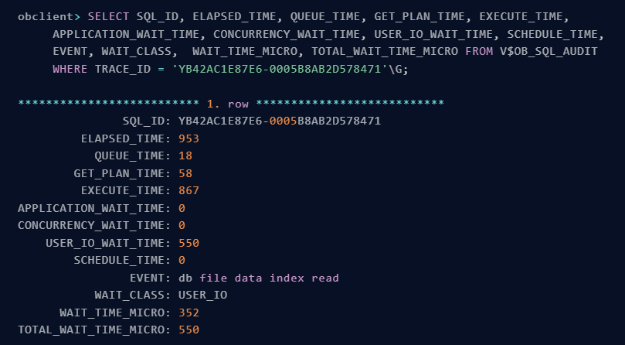
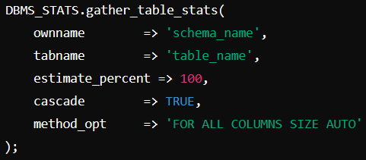
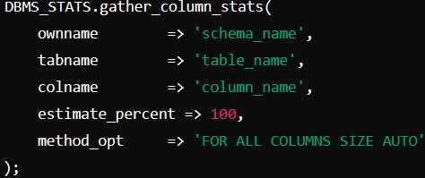
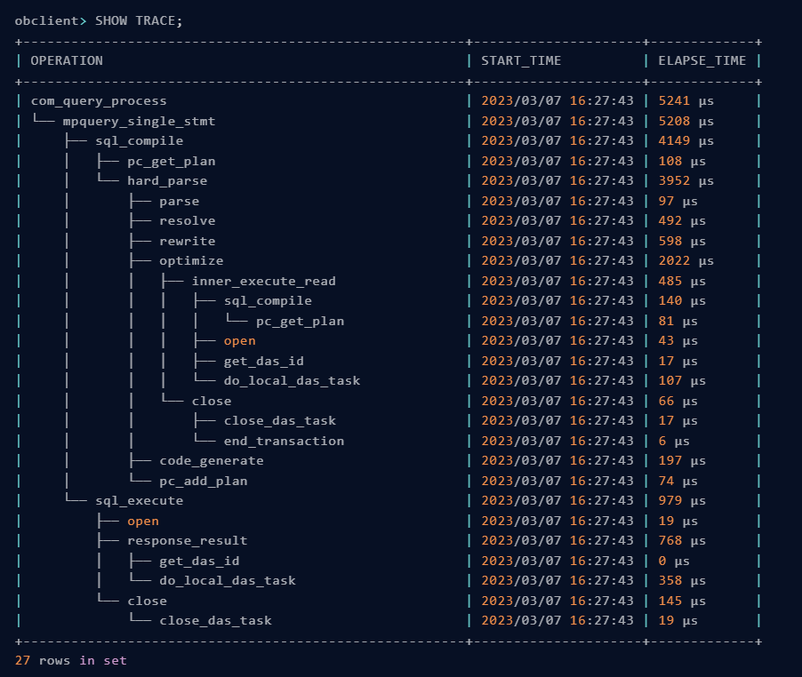
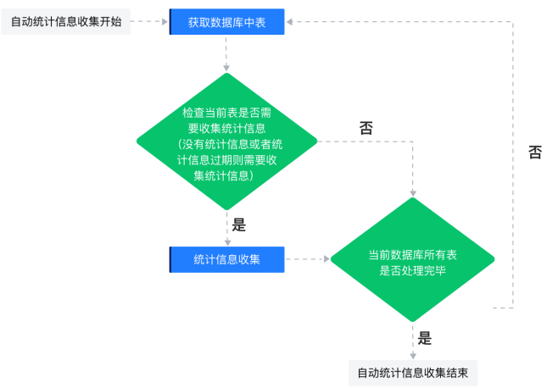
前沿探索
林上鹰眼
3.2 调研进展
调优工具1：SQL性能监控
调优工具2：统计信息
全局 SQL 审计表
手动信息收集
可以用来查看每次请求客户端来源、执行服务器信息、执行状态信息、等待时间以及执行各阶段耗时等。
OceanBase 数据库优化器针对手动统计信息收集提供了两种方式：DBMS_STATS（推荐）、ANALYZE命令行。
四大类等待事件的耗时情况
APPLICATION_WAIT_TIME CONCURRENCY_WAIT_TIME
USER_IO_WAIT_TIME SCHEDULE_TIME
耗时最多的等待事件名称及其耗时
EVENT WAIT_TIME_MICRO
所有等待事件的发生次数及总耗时
表的统计信息
索引的统计信息
TOTAL_WAITS TOTAL_WAIT_TIME_MICRO
图：全局SQL审计表示例
图：DBMS_STATS 手动收集方法示例
SQL Trace
自动信息收集
SQL Trace能够交互式的提供上一次执行的 SQL 请求执行过程中调用链路情况，以及链路中各阶段耗时情况，以便进行性能分析或调优，可以使用SHOW TRACE功能便捷地找到性能瓶颈点。
自动收集统计信息是通过预定的任务在特定时间段内自动执行的。这些任务由 DBMS_SCHEDULER系统包管理，用户可以设置任务的开始时间、持续时间等参数。
使用 SHOW TRACE
查看某一 SQL 执行信息
图：自动统计信息工作机制
图：SHOW TRACE 示例

Slide 10
人员分工与下一步计划
林上鹰眼
课程设计已完成的全部工作
课程设计
学号 | 姓名 | 工作
2252429 | 蔡宇轩 | -Axure原型设计： 首页、林业活动、个人中心 -登录注册、森林百科前端与个人中心前后端 -Vue+Flask通信
2252436 | 周小新 | -Vue+Flask+MySQL项目搭建联调 -登录注册前端
2252442 | 李林熹 | -Axure原型设计： 森林百科、林业活动 -林业活动前端
2251927 | 江娓怡 | -林业活动多张页面后端 -论坛全部后端
2252078 | 李宜洋 | -森林百科多张页面后端 -论坛全部后端
第10周~第12周：
完成最核心的森林百科、林业活动、林上论坛三部分的全部功能。
第13周~第14周：
完成消息中心与小林问答两个次要板块的全部功能。
第15周：
网站细节调整。
1
2
第16周：
丰盈数据库数据和数据库的结构优化。
3
第17周：
未来应尝试完成服务器的部署。
前沿探索已完成的全部工作
学号 | 姓名 | 工作
2252429 | 蔡宇轩 | 选题调研
2252436 | 周小新 | 全局SQL审计表
2252442 | 李林熹 | SQL Trace
2251927 | 江娓怡 | 手动信息收集
2252078 | 李宜洋 | 自动信息收集
前沿探索
1
完善已完成的调优工具部分
2
进一步调研优化方式部分

